Slide 1
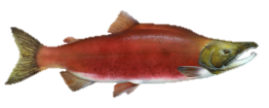
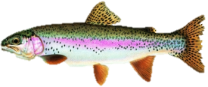
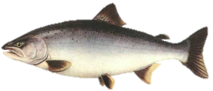
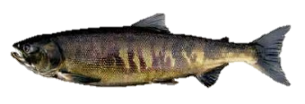
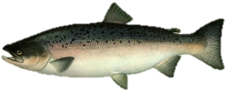
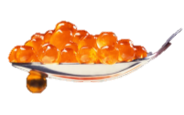
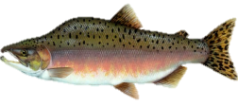
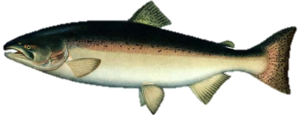
Кроссворд
2
1
1
М
И
К
И
Ж
А
2
Н
Е
Р
К
А
3
С
И
М
А
3
3
4
К
И
Ж
У
Ч
5
Ч
А
В
Ы
Ч
А
6
6
К
Е
Т
А
4
7
7
И
К
Р
А
8
Г
О
р
Б
У
Ш
А
8
5

Slide 2
Жизненный цикл лосося
Фаза малька
Фаза рождения
Фаза икринки
Фаза смолта
Фаза взрослой особи
Фаза миграции
Фаза туши
Фаза брачного периода

Slide 3
Как развивается рыбка?
Notes:
Инструкция: «Расположи картинки в нужной последовательности»

Slide 4
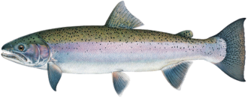
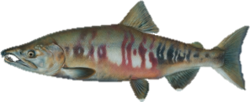
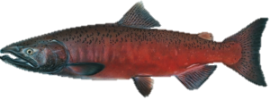
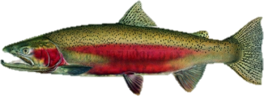
Игра «Найди пару»
Лосось
Notes:
Инструкция: «Угадай, как выглядит лосось в брачный период»

Slide 5
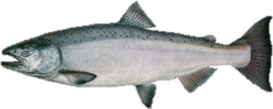
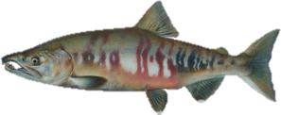
Игра «Найди пару»
Чавыча
Notes:
Инструкция: «Угадай, как выглядит чавыча в брачный период»

Slide 6
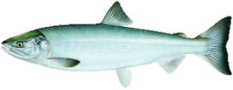
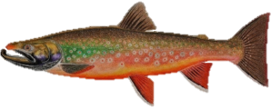
Игра «Найди пару»
Кета
Notes:
Инструкция: «Угадай, как выглядит кета в брачный период»

